Slide 1
Diccionarios
Programa tu Futuro
Julio 2020

Slide 2
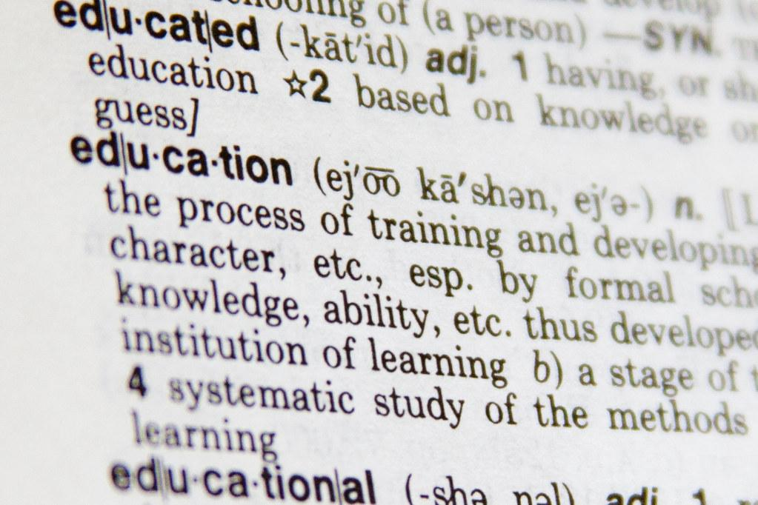
Diccionario
Conjunto de pares llave-valor. Se accede a un valor, dado un diccionario a través de su llave. Las llaves deben ser únicas.
Como un diccionario de significados en español.

Slide 3
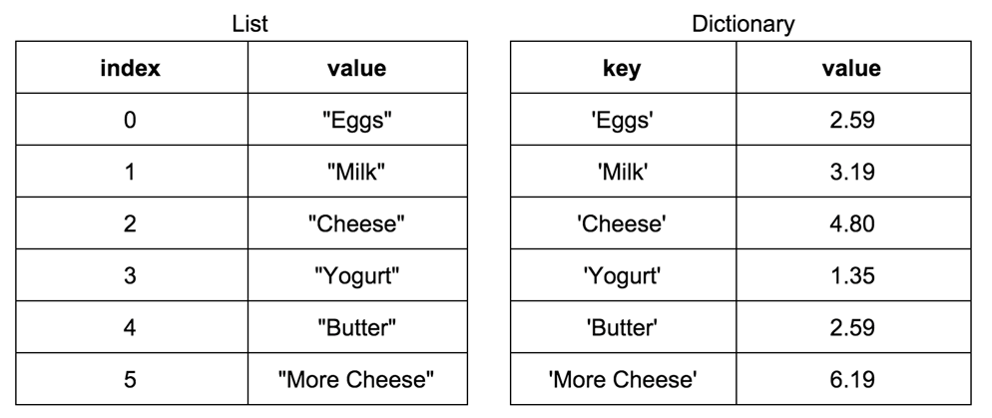
Diccionarios vs. Listas

Slide 4
Interfaz Map
Es la interfaz de Java que define el comportamiento de los diccionarios. Provee métodos para agregar, consultar y manipular su contenido.
Similar a las colecciones, los mapas tienen atributos de tipo que se especifican entre <>. Requieren un tipo para las llaves y uno para los valores.
Map<String, Auto> diccionarioAutos;

Slide 5
Interfaz Map
put(K llave, V valor) // agrega (llave, valor) al mapa
get(Object llave) // retorna el valor asociado a la llave
remove(Object llave) // elimina la llave y su valor
containsKey(Object llave) // indica si contiene una llave
containsValue(Object value) // indica si contiene un valor

Slide 6
Interfaz Map
El método get retorna null si la llave no está presente, por lo que existe:
getOrDefault(Object key, V valorPorDefecto)
El método put sobreescribe el valor de la llave si es que estaba ya definida, por lo que existe:
putIfAbsent(k llave, V valor)

Slide 7
Implementaciones de Map
Existen muchas implementaciones de Map, pero generalmente utilizaremos HashMap:
Map<String, Auto> diccionarioAutos = new HashMap<>();

Slide 8
Usando un Diccionario
Map<String, Vehiculo> diccionarioVehiculos = new HashMap<>();
Vehiculo v1 = new Auto();
Vehiculo v2 = new Bicicleta();
Vehiculo v3 = new Camion();
diccionarioVehiculos.put("Automovil", v1);
diccionarioVehiculos.put("Bicicleta", v2);
diccionarioVehiculos.put("Camioncito", v3);
System.out.println(diccionarioVehiculos.get("Camioncito").imprimirMarca());

Slide 9
Iterar a través de un diccionario
for (String llave : diccionarioVehiculos.keySet()) {
System.out.println(
diccionarioVehiculos.get(llave).tipoDeVehiculo()
);
}

Slide 10
¿Cómo sabe un diccionario que dos objetos son iguales? ¿Cómo buscan en el mapa?

Slide 11
HashMap - Equals y HashCode
Los mapas, al igual que las colecciones, se basan en el método equals para decidir si dos llaves o dos valores son idénticos.
En particular, la implementación HashMap, requiere que se implemente el método HashCode, para buscar llaves de forma eficiente.

Slide 12
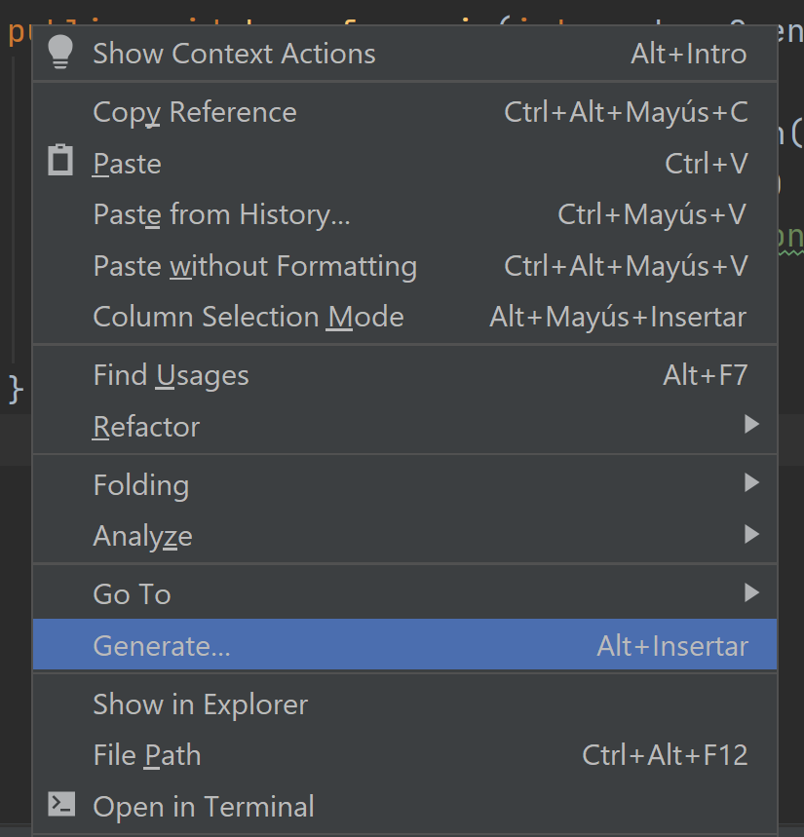
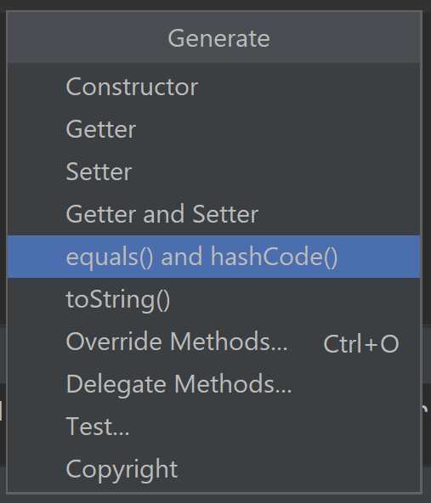
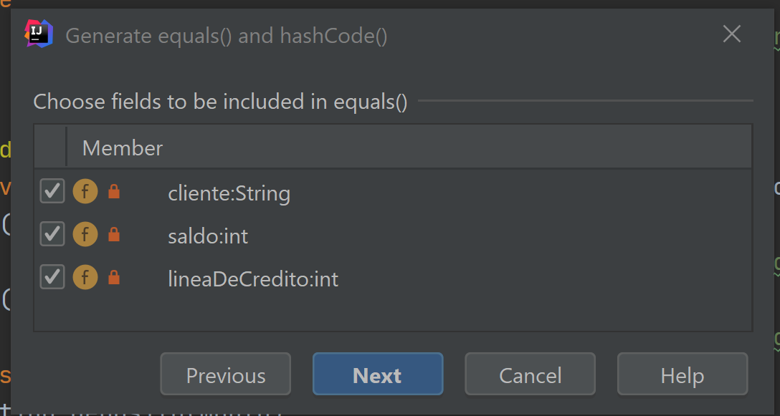
HashCode

Slide 13
HashCode - Bicicleta
@Override
public int hashCode() {
return Objects.hash(posicion);
}

Slide 14
Ejercicios
Cree un mapa que use de llave los nombres de los 10 países de sudamérica y de valor sus capitales.
Escriba un programa que le pida al usuario un país y le diga cuál es la capital correspondiente.

Slide 15
Ejercicios
Cree la clase país, que tiene un nombre, capital y población.
Recree el ejemplo anterior, pero ahora mostrando todos los datos disponibles del país ingresado por el usuario.

